Slide 1
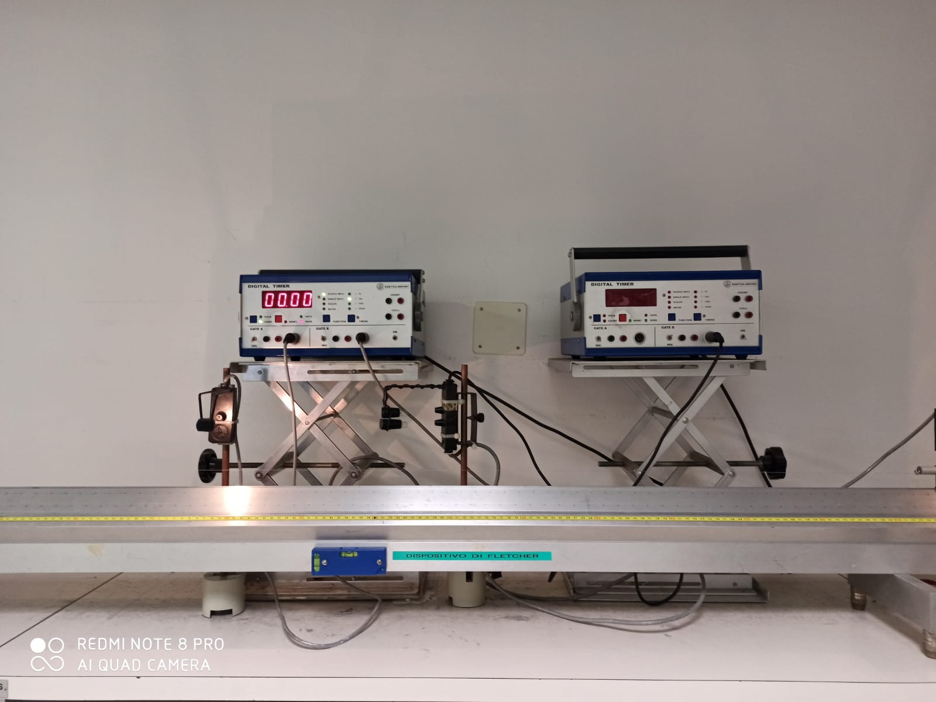
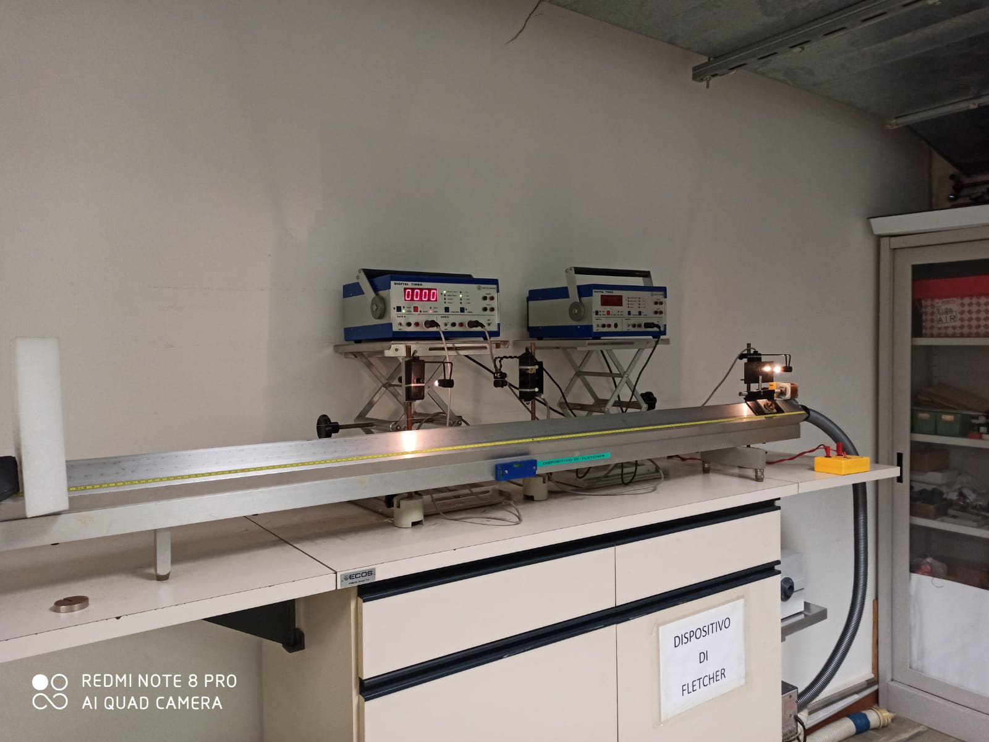
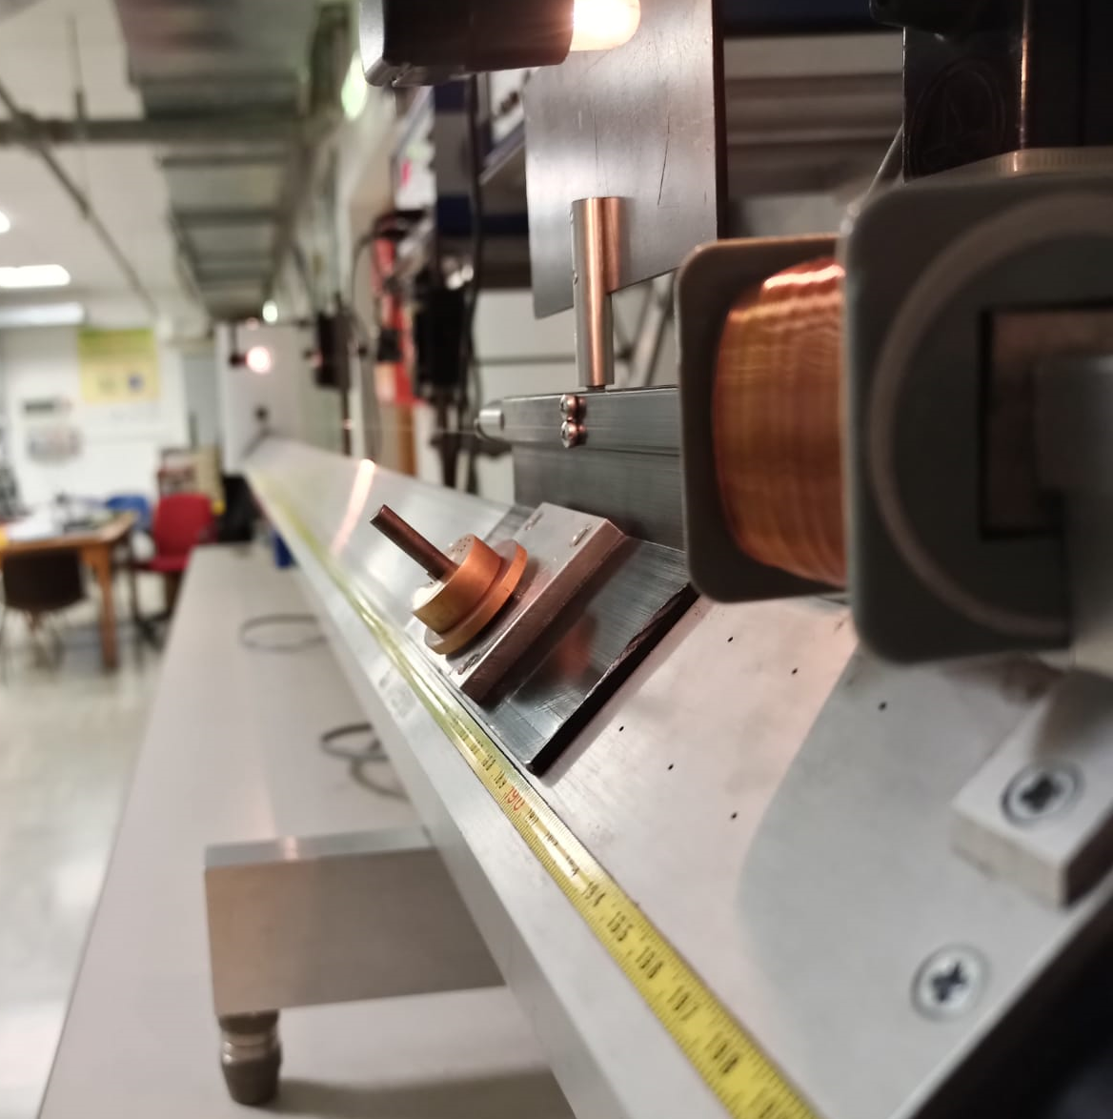
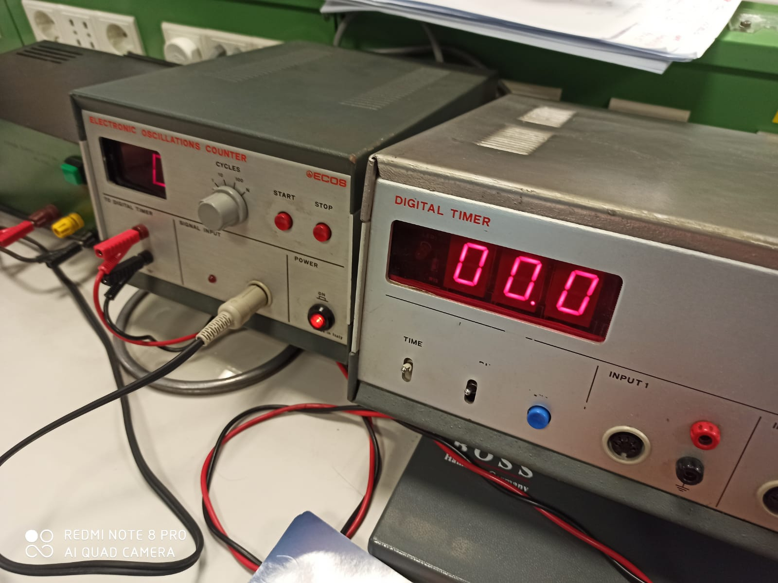
Relazione sull’Esperienza di Laboratorio del Carrello di Fletcher
Titolo: Esperienza col carrello di Fletcher
Scuola: I.I.S. Concetto Marchesi
Presentazione di: D’Arrigo Ivan, Micali Alessandro, Spadaro Valerio Edito da: Prof.ssa Agata Antonina Di Mauro
Gli Obiettivi
Ricavare, attraverso il Carrello di Fletcher, l'accelerazione gravitazionale terrestre
1/6
Notes:
<numero>

Slide 2
Il Moto Rettilineo Uniformemente Accelerato
Un moto rettilineo uniformemente accelerato è un tipo di moto in cui un corpo si muove lungo una retta con accelerazione costante, e che viene caratterizzato da una formula detta legge oraria del moto rettilineo uniformemente accelerato: è il moto di un corpo che si muove mantenendo la propria accelerazione costante. Se il moto avviene lungo una linea retta, si parla in questo caso più precisamente di moto rettilineo uniformemente accelerato.
3/6
Notes:
<numero>

Slide 3
Fotocellula 2
Fotocellula 1
Fotocellula 2
Fotocellula 1
Fotocellula 2
Fotocellula 1
2/6
Notes:
<numero>

Slide 4
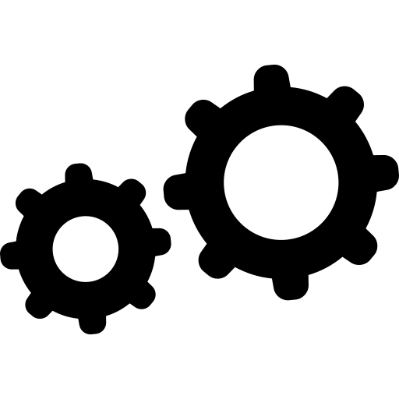
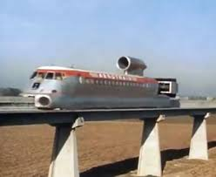
Ieri ed Oggi
La rotaia è composta da un lungo tubo di metallo cavo all'interno del quale viene immessa mediante un turboventilatore elettrico. L'aria emessa all'interno del tubo fuoriesce da piccoli fori posti sulla parte superiore della rotaia e ha la funzione di sollevare di pochi millimetri un carrello, per farlo idealmente viaggiare senza attrito. Gli unici attriti che rimangono sono quindi quello tra l'aria e il carrello e quello di un'eventuale carrucola, comunque trascurabili.
Il principio del cuscino d'aria viene utilizzato anche per alcuni tipi di treni come ad esempio l'Aerotrain. Utilizzando il principio del cuscino d'aria questo treno venne sviluppato in Francia dal 1965
al 1977 e il suo progettista principale fu
Jean Bertin. L'intento della progettazione era
simile a quello del treno a levitazione magnetica:
sospendere il treno da terra riducendo l'attrito e
facendo sì che la forza da superare per il
movimento del veicolo fosse soprattutto la
resistenza dell'aria. La previsione era così di
poter far viaggiare il convoglio ad alta velocità
con un consumo limitato di energia ed un livello
ridotto di rumore; tutto ciò senza raggiungere la complessità tecnica e l'esborso monetario della levitazione magnetica. Ne furono costruiti 5 prototipi di cui uno, il I-80, completo e funzionante su un percorso specifico della lunghezza di 18 km.
Riuscì, il 5 marzo 1974 a segnare un record di velocità alla media di 417,6 km/h ed una punta superiore ai 430 km/h. Gli studi per la messa definitiva in opera vennero interrotti nel 1977 per una serie di ragioni concomitanti: la morte del suo ideatore, la mancanza di fondi per la ricerca e la decisione del governo francese di optare per il TGV nella scelta del treno ad alta velocità da adottare. Prototipo dell'Aerotrain basato sul principio del cuscino d'aria.
4/6
Notes:
<numero>

Slide 5
Materiali utilizzati
Strumenti Utilizzati
Tipo di Strumento
Sensibilità
Un compensatore d'aria
-
Un carrello (295,50 g)
-
0,01g
Con di pesi (370,82 g)
-
0,01g
Una carrucola
-
Un cronometro
Digitale
0,001s
Due fotocellule
Digitale
Un tubo di raccordo
-
Del compensatore
-
Una rotaia a cuscinetto d'aria
-
Un filo
-
Un metro
Analogico
0,001m
Un peso (110,08 g)
-
0,01g
5/6
Notes:
<numero>

Slide 6
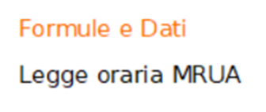
misurato in Laboratorio = 1,05 m ± 0,01 m
(dato di laboratorio)
(dato di laboratorio)
Determinazione errore Relativo sull’Accelerazione
a
Determinazione errore Relativo sull’Accelerazione Gravitazionale
6/6
Notes:
<numero>

Slide 7
Risultato
Il valore che abbiamo ottenuto: g = 10,39m/s^2, è prossimo alla reale accelerazione di gravità terrestre (9,81 m/s^2), la differenza di 0,60m/s^2 che abbiamo riscontrato, è giustificabile dalla presenza di errori (sia sistematici che accidentali).
Questa esperienza di laboratorio sul Carrello di Fletcher è stata molto interessante e ci ha fatto capire quant'è facile cadere in errore. Infatti abbiamo dovuto ripetere le misurazioni delle distanze più volte, oltre al fatto che non avevamo compreso la maniera di utilizzare i dati relativi alla sperimentazione. Ma alla fine siamo quindi riusciti a trovare un valore prossimo alla reale g. Siamo contenti di questo risultato ed è stato piacevole lavorare in gruppo.
Notes:
<numero>

